Slide 1
Politika EU v oblasti životního prostředí
(ekologická/environmentální politika EU)
Hospodářské politiky Evropské unie
Mgr. Ing. Mgr. Hana Cejpek Musilová

Slide 2
Vznik a vývoj evropské politiky životního prostředí
1972 v návaznosti na první konferenci OSN o životním prostředí zasedání Evropské rady v Paříži - je nutné vytvořit politiku životního prostředí Společenství na podporu hospodářského rozvoje + výzva k sestavení akčního programu
Jednotný evropský akt z roku 1987 začlenil do tehdejší smlouvy novou hlavu nazvanou „Životní prostředí“
stala se právním základem společné politiky životního prostředí a jejím cílem bylo zachování kvality životního prostředí, ochrana lidského zdraví a zajištění racionálního využívání přírodních zdrojů

Slide 3
Vznik a vývoj evropské politiky životního prostředí
Následující revize Smlouvy posílily závazek Společenství v oblasti ochrany životního prostředí a rovněž úlohu Evropského parlamentu v rozvíjení politiky životního prostředí
Maastrichtskou smlouvou (1993) byla z životního prostředí učiněna oficiální oblast politiky EU, byl zaveden postup spolurozhodování a hlasování kvalifikovanou většinou v Radě se stalo obecným pravidlem
Amsterodamská smlouva (1999) zavedla povinnost začlenit ochranu životního prostředí do všech odvětvových politik EU, a to v zájmu podpory udržitelného rozvoje
Lisabonská smlouva (2009) specifický cíl - „boj proti změně klimatu“ a také udržitelný rozvoj ve vztazích se třetími zeměmi
Právní subjektivita nově umožnila EU uzavírat mezinárodní dohody

Slide 4
Současný právní základ
Čl. 7 SFEU: Evropská unie zajišťuje soudržnost mezi svými jednotlivými politikami a činnostmi s přihlédnutím ke všem svým cílům a v souladu se zásadou svěření pravomocí
Čl. 11 SFEU: Požadavky na ochranu životního prostředí musí být zahrnuty do vymezení a provádění politik a činností EU, zejména s ohledem na podporu udržitelného rozvoje (rozvoj, který současným i budoucím generacím zachovává možnost uspokojovat jejich základní životní potřeby a přitom nesnižuje rozmanitost přírody a zachovává přirozené funkce ekosystémů)
EU má pravomoc jednat ve všech oblastech politiky životního prostředí jako je
  znečištění ovzduší a vody
  nakládání s odpady
  změna klimatu
oblast působnosti EU pro přijímání opatření je omezena zásadou subsidiarity a požadavkem na jednomyslné přijetí v Radě v oblastech fiskálních záležitostí, územního plánování, využívání půdy, hospodaření s vodními zdroji, volby zdrojů energie a struktury dodávek energie

Slide 5
Právní základ
Evropský parlament a Rada řádným legislativním postupem po konzultaci s Hospodářským a sociálním výborem a Výborem regionů rozhodnou, jakou činnost bude EU vyvíjet, aby bylo dosaženo cílů uvedených v článku 191 SFEU
Rada příjme zvláštním legislativním postupem a po konzultaci s Evropským parlamentem, Hospodářským a sociálním výborem a Výborem regionů jednomyslně:
  předpisy především fiskální povahy;
  opatření významně ovlivňující volbu členského státu mezi různými energetickými zdroji a základní skladbu jeho zásobování energií
  opatření týkající se
  územního plánování
  hospodaření s vodními zdroji nebo týkající se přímo nebo nepřímo dostupnosti vodních zdrojů
  využívání půdy, s výjimkou hospodaření s odpady

Slide 6
Pravomoci EU
Výlučná pravomoc
  čl. 3 odst. 1 písm. d) SFEU: Unie má výlučnou pravomoc v oblasti zachování biologických mořských zdrojů v rámci společné rybářské politiky
Sdílená pravomoc
  čl. 4 odst. 1 písm. e) SFEU: životní prostředí
  čl. 4 odst. 1 písm. d) SFEU: zemědělství a rybolov, vyjma zachování biologických mořských zdrojů
  čl. 4 odst. 1 písm. i) SFEU: energetika
  čl. 4 odst. 1 písm. k) SFEU: společné otázky bezpečnosti v oblasti veřejného zdraví, pokud jde o hlediska vymezená v této smlouvě (SFEU)
Aniž jsou dotčena určitá opatření Unie, členské státy financují a provádějí politiku v oblasti životního prostředí (čl. 192 odst. 4 SFEU)
Čl. 193 ochranná opatření přijatá podle článku 192 SFEU nejsou překážkou tomu, aby každý členský stát zachovával nebo zaváděl přísnější ochranná opatření
  Tato opatření musí být slučitelná se Smlouvami.
  Oznamují se Komisi

Slide 7
Cíle politiky
články 191 až 193 Smlouvy o fungování Evropské unie (SFEU)
Politika EU v oblasti životního prostředí přispívá k sledování následujících cílů:
  zachování, ochrana a zlepšování kvality životního prostředí
  ochrana lidského zdraví
  uvážlivé a racionální využívání přírodních zdrojů
  podpora opatření na mezinárodní úrovni určených k řešení regionálních a celosvětových problémů životního prostředí, a zejména boj proti změně klimatu
Při přípravě politiky v oblasti životního prostředí přihlíží Unie k:
  dostupným vědeckým a technickým údajům
  podmínkám životního prostředí v různých regionech Unie
  možnému prospěchu a nákladům plynoucím z činnosti nebo nečinnosti
  hospodářskému a sociálnímu rozvoji Unie jako celku a vyváženému rozvoji jejích regionů

Slide 8
Zásady
Zakotvené v čl. 191 odst. 2 SFEU
Politika EU v oblasti životního prostředí je zaměřena na vysokou úroveň ochrany, přičemž přihlíží k rozdílné situaci v jednotlivých regionech Unie
zásada obezřetnosti (předběžné opatrnosti)
zásada prevence
Nápravy/odstraňování znečištění životního prostředí u zdroje
zásada „znečišťovatel platí“

Slide 9
Víceleté akční programy
Evropský parlament a Rada přijímají řádným legislativním postupem po konzultaci s Hospodářským a sociálním výborem a Výborem regionů všeobecné programy činnosti, v nichž stanoví přednostní cíle, kterých má být dosaženo
stanoví rámec pro budoucí opatření ve všech oblastech politiky životního prostředí
jsou začleněny do horizontálních strategií
přihlíží se k nim při mezinárodních jednáních o životním prostředí
jsou prováděny

Slide 10
Budoucnost environmentální politiky EU
European Green Deal – Zelená dohoda pro Evropou
Boj proti změně klimatu a zhoršování životního prostředí
Zelená dohoda pro Evropu má Unii transformovat na moderní, konkurenceschopnou ekonomiku, jež účinně využívá zdroje a kde:
  se do roku 2050 dosáhne nulových čistých emisí skleníkových plynů
  bude hospodářský růst oddělený od využívání zdrojů
  nebude opomenut žádný jednotlivec ani region
Na realizaci jejích cílů půjde jedna třetina investic ve výši 1,8 bilionu eur, které jsou k dispozici v rámci programu oživení NextGenerationEU a sedmiletého rozpočtu EU

Slide 11
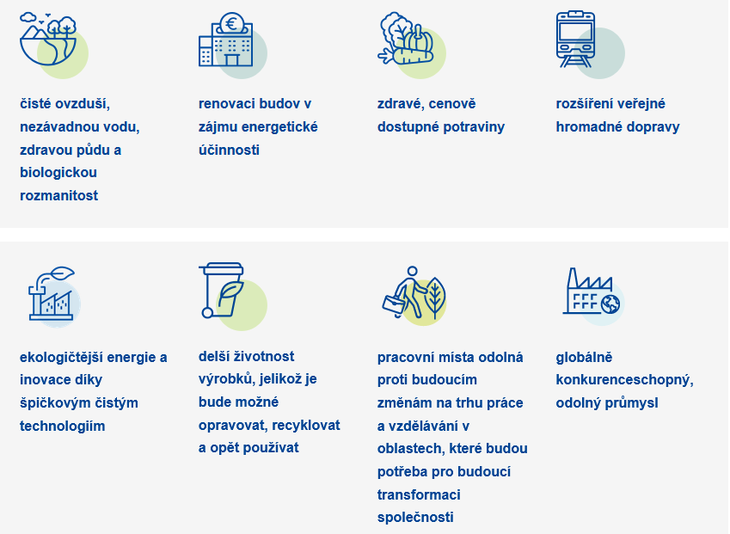
Přínos Zelené dohody pro Evropu
Co má zajistit:

Slide 12
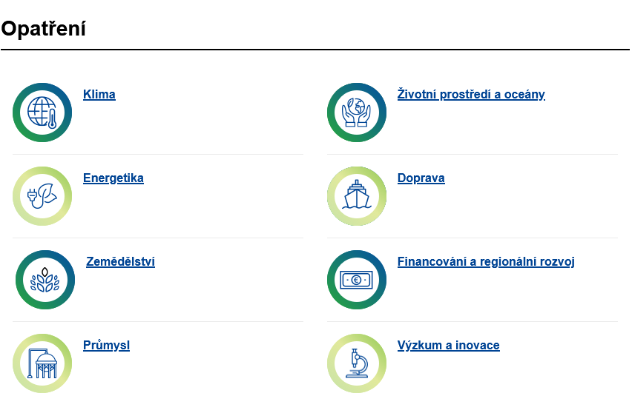
V jakých oblastech mají být přijímána opatření v návaznosti na Zelenou dohodu

Slide 13
Příklady ovlivnění environmentálním právem EU
Aarhuská úmluva – právo na informace o ŽP, účast veřejnosti, možnost obrany
EIA – Environmental Impact Assessment
Integrované povolování
NATURA 2000
  Směrnice o stanovištích
  Směrnice o ptácích
Rámcová směrnice o vodách
CITES nařízení
Nitrátová směrnice
Regulace chemických látek
  nařízení REACH - o registraci, hodnocení, povolování a omezování chemických látek a o zřízení Evropské agentury pro chemické látky (ECHA)
  CLP – klasifikace, označování a balení látek a směsí

